Slide 1
Présentation Blog
FILLOUX Florian – ROUX Sacha – MACHABERT Hugo

Slide 2
Sommaire
Organisation
Architecture du projet
Structure de la BDD
Notre code
Démonstration

Slide 3
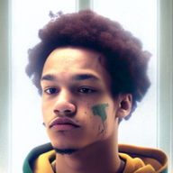


Organisation.php
Répartition des tâches en fonction des envies et des points forts de chaque personne
Maquette, index.php, CSS et URL
BDD, auth.php,
article.php, CSS et JS
create_article.php et admin.php

Slide 4
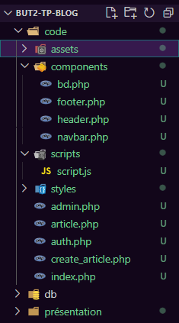
Architecture.php

Slide 5
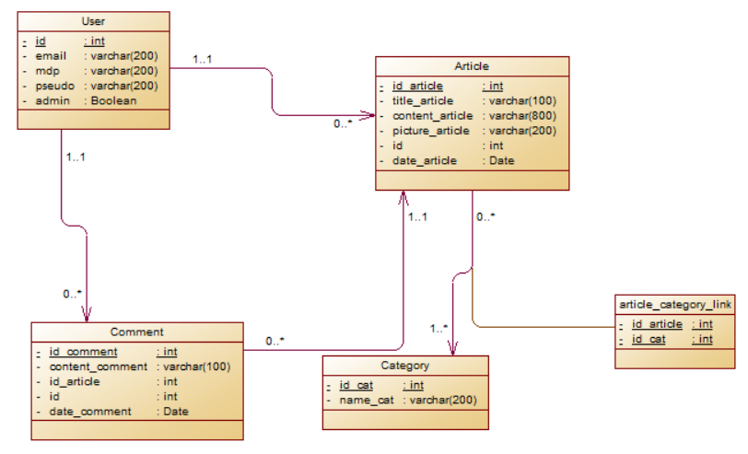
Structure_de_la_BDD.php

Slide 6
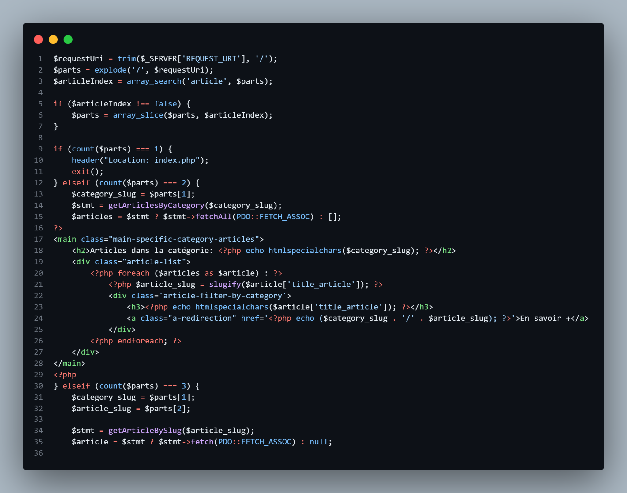
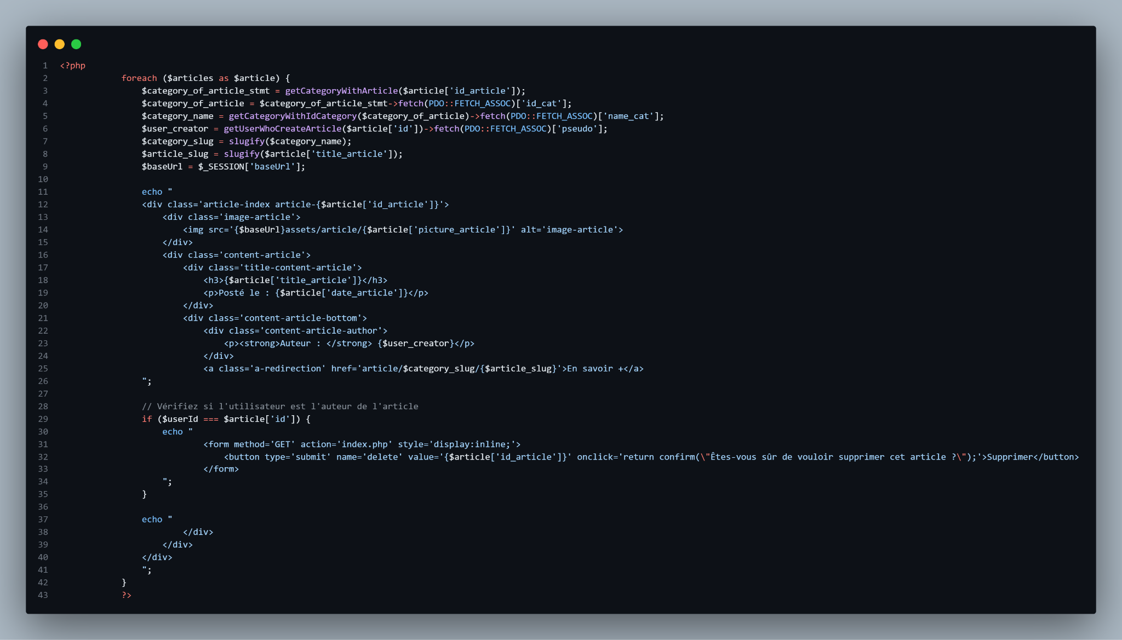
Code Florian

Slide 7
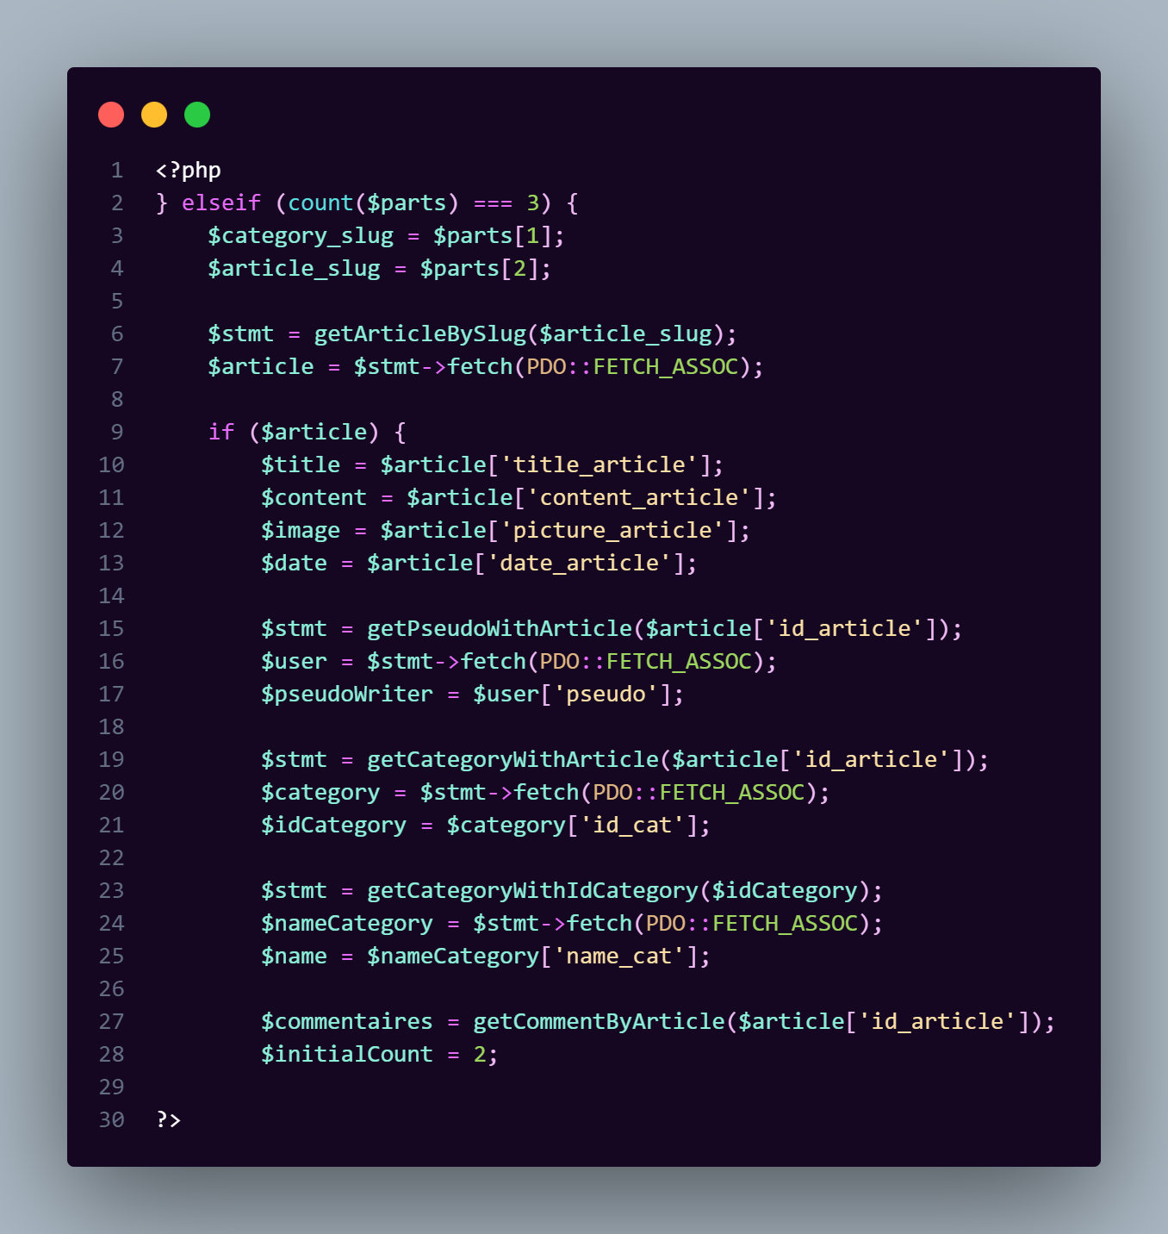
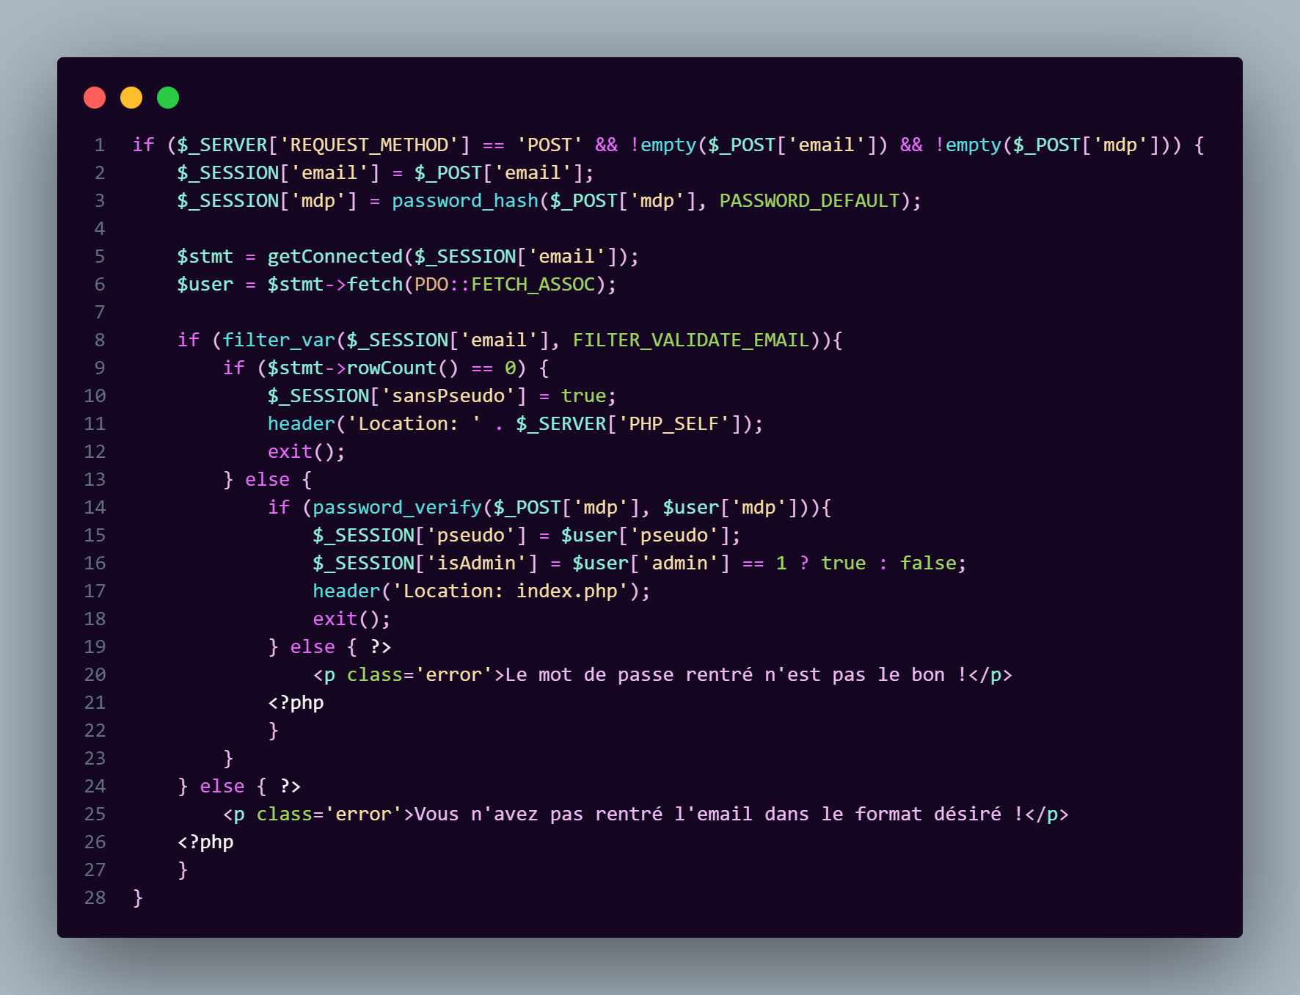
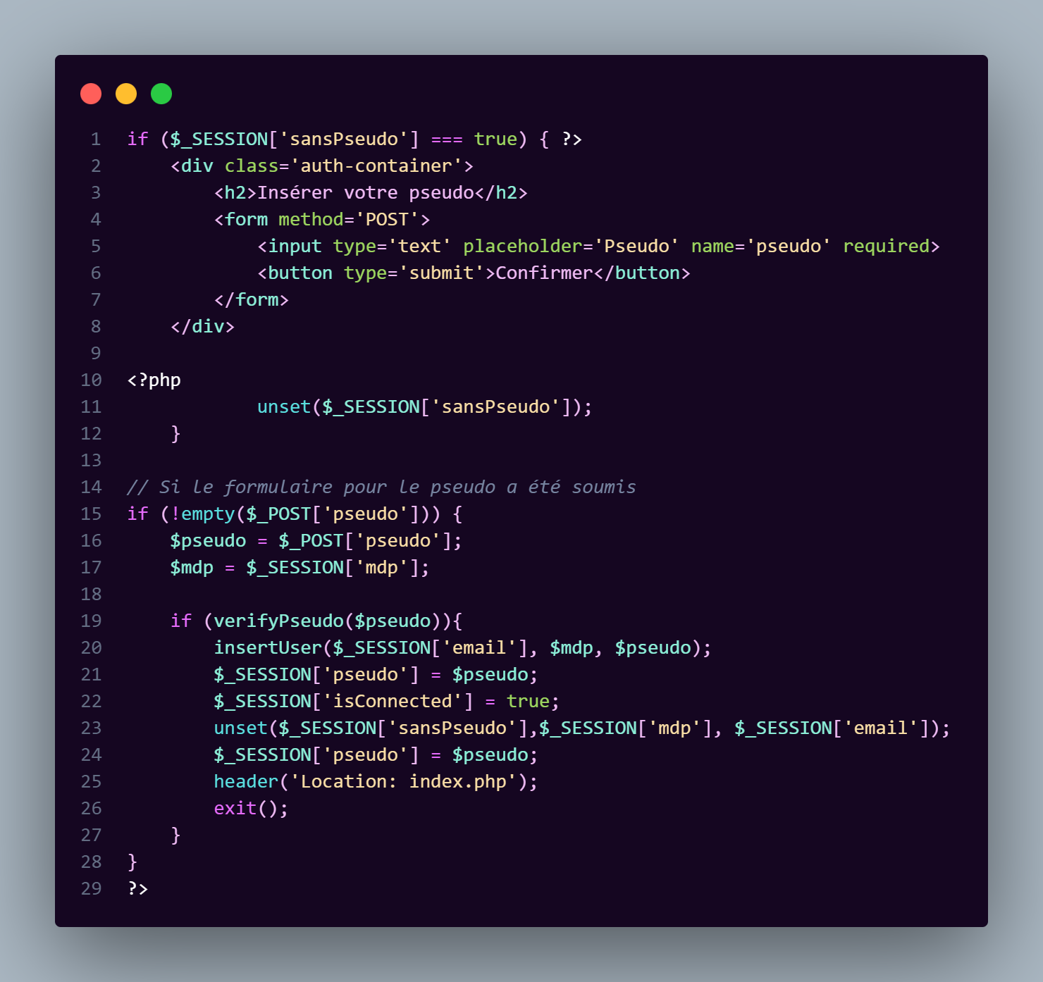
Code Sacha

Slide 8
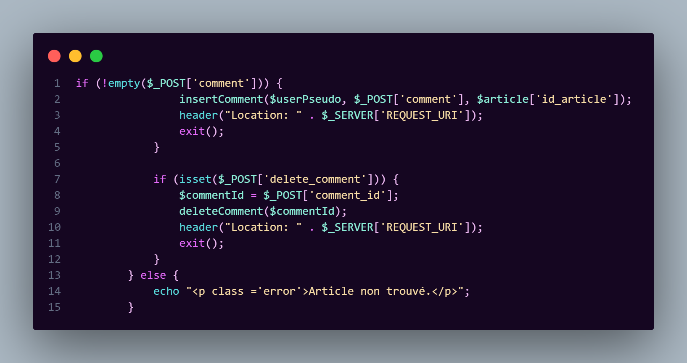
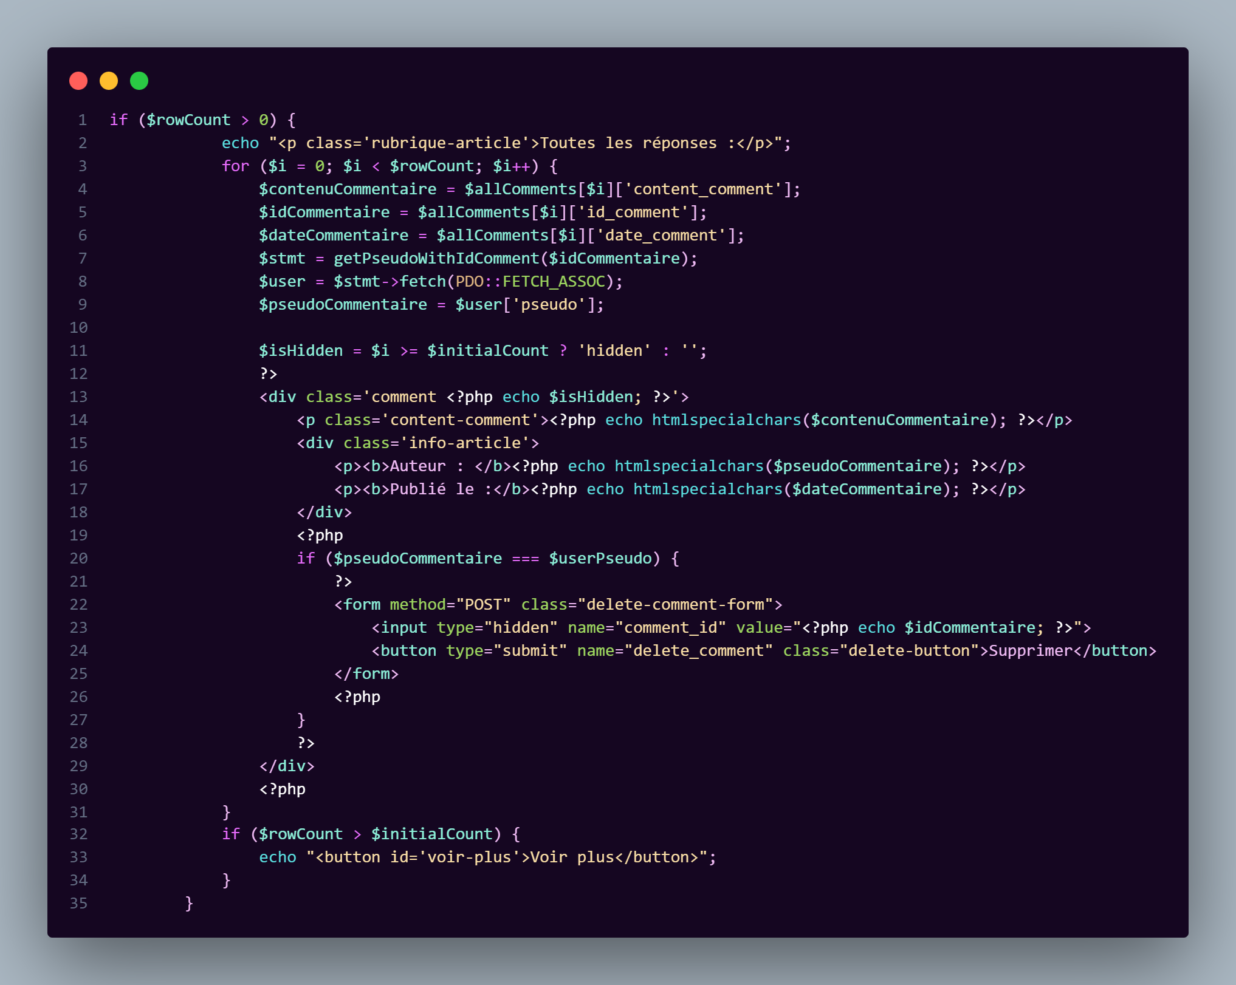
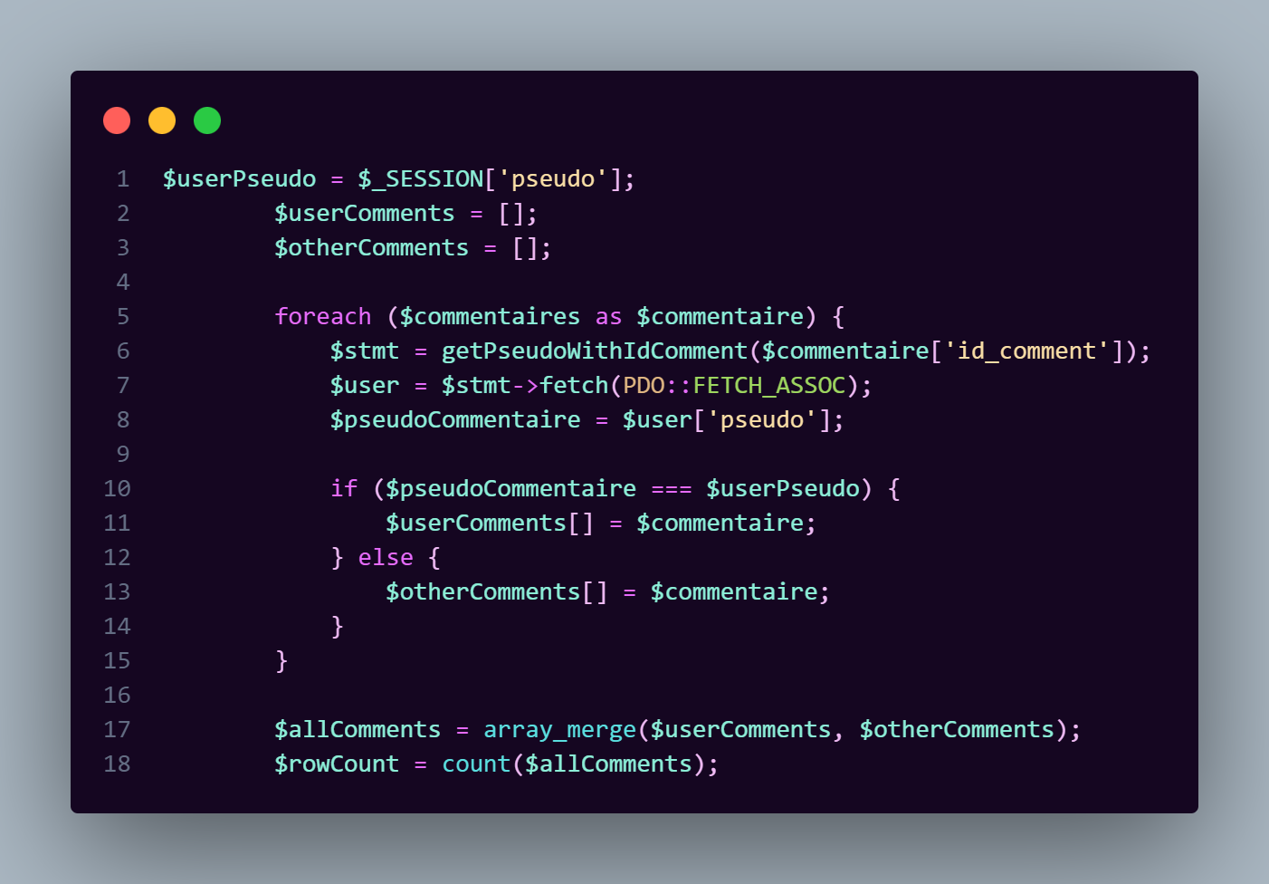
Code Sacha 2

Slide 9
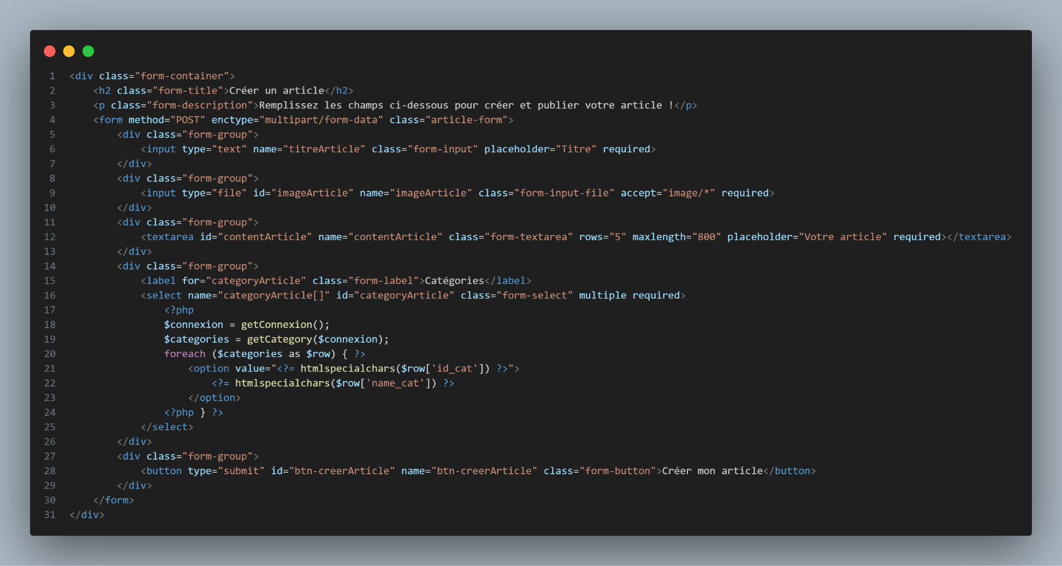
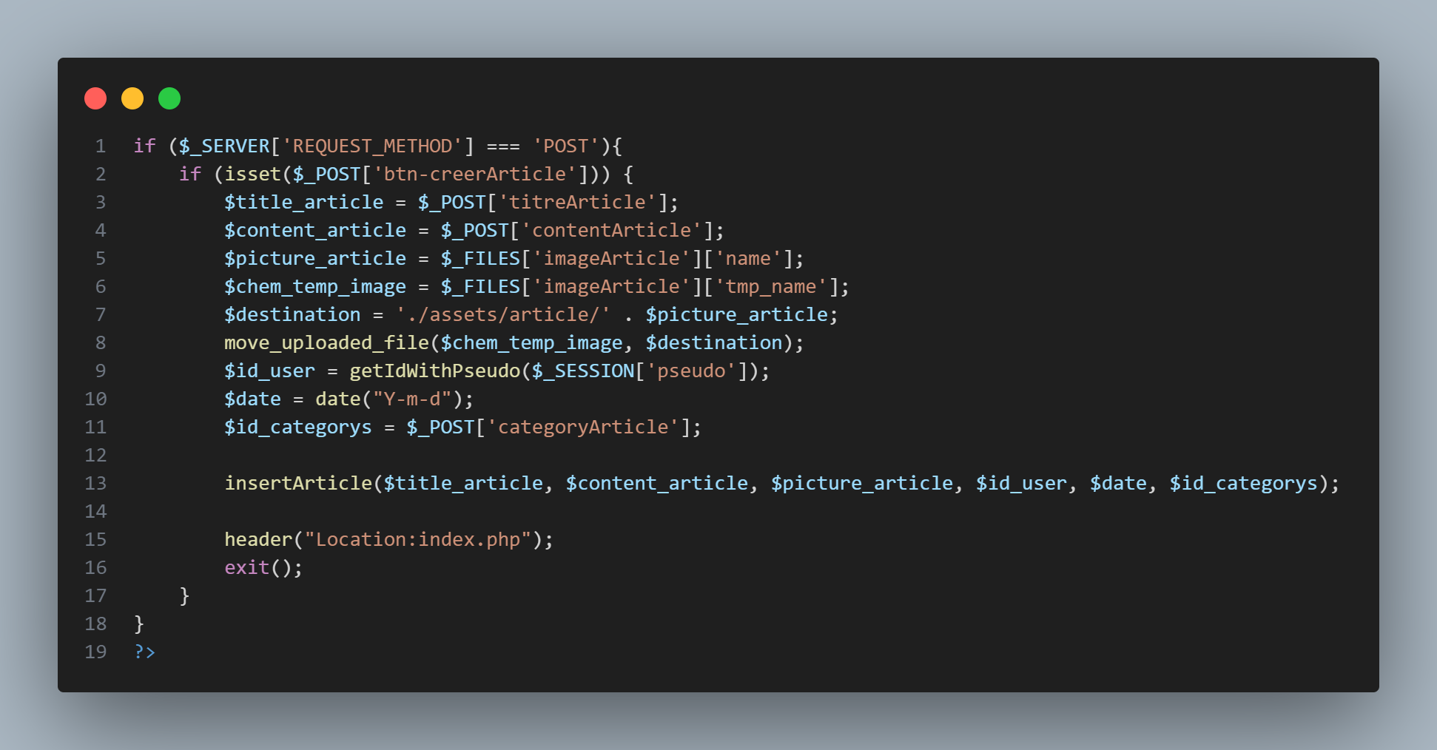
Code Hugo

Slide 10
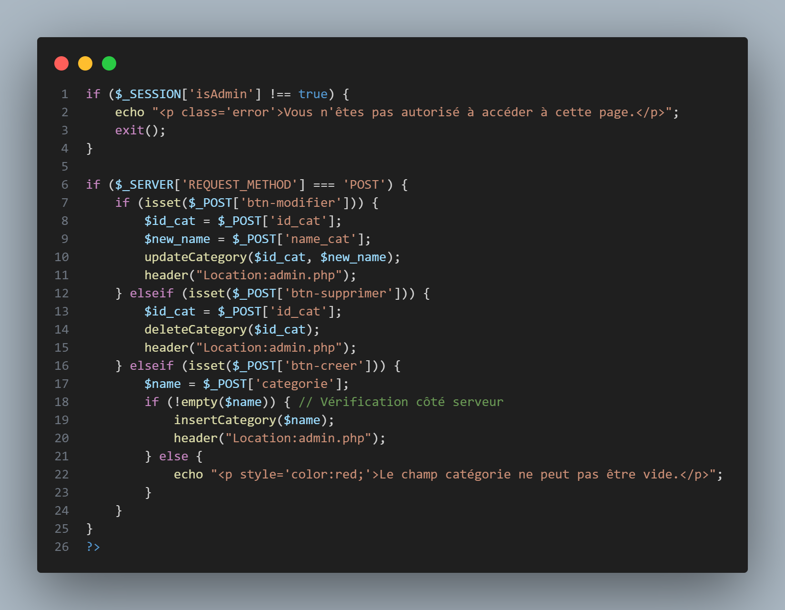
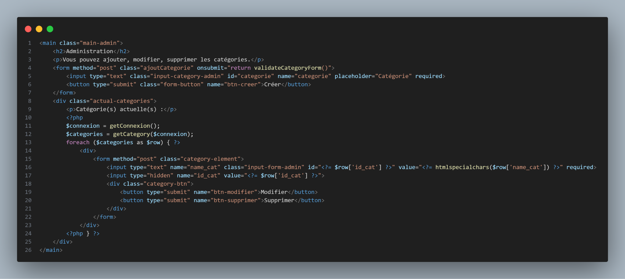
Code Hugo 2

